Slide 1
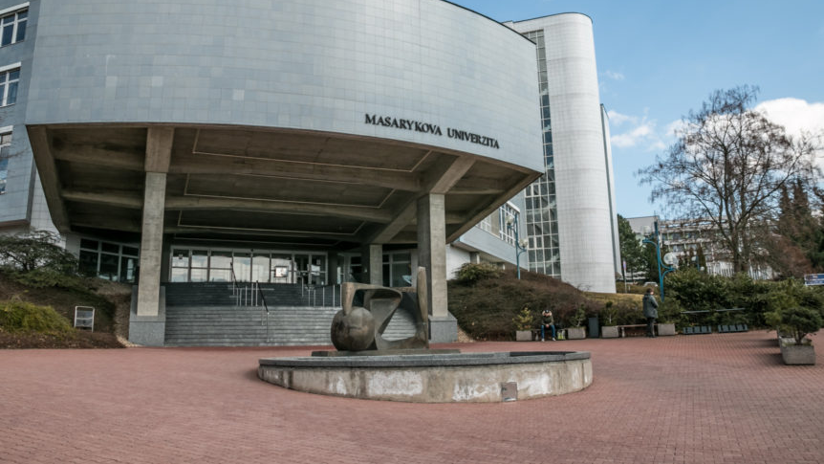
Why we Need a New Enlightenment:
- Goethe, Musil and Putnam -
Consequences for Strategic Thinking
Reflecting the Chances of and for a New
(3rd or Pragmatic) Enlightenment
Re-Combining Theories and Practices to Create a New European Competitive Advantage
Rainer Born

Slide 2
Meaning as Use
(Frege, Russell, Wittgenstein)
Meaning/Knowledge considered as a means to come to terms with reality
Smysl/znalost považována za způsob pochopení reality

Slide 3
Corrective reflection
How does philosophy come about?
What may philosophy be good for?
Which problems could/should be solved with the help of philosophy?
Philosophy as questioning established asnwers?
Philosophy as a technique of discourse?
Philosophy as the journey from familiar to unfamiliar? (John Wisdom)

Slide 4
Korektivní reflexe
Jak vzniká filozofie?
K čemu lze filozofií použít?
Jaké problémy by mohli/měli být vyřešeny pomocí filozofie?
Filozofie jako zpochybňování ustanovených odpovědí?
Filozofie jako technika rozmluvy?
Filozofie jako cesta od známého k neznámému? (John Wisdom)

Slide 5
Classical Approaches /Martens et al
ontologically | mentalistically | linguistically | Paradigm(s) Kuhn vs Popper
Reaction(s) to… | Experiences | Problems | SITUATIONS
Being | Consciouness | Language |  | Area
Correcting by referring to an external world. (What is the world like / in reality?) | Correcting by referring to the possibilities of the human mind | Correcting by taking into account the limits of our language |  | Realm of Reference
Entity/ Being | Conceptions/Ideas | Sentences/Expressions |  | „Objects“ (of reflection)
Wondering | Doubt | Confusion |  | Origin
What is (the case)? | What can I / we know? | What can I / we understand? |  | Questions

Slide 6
Klasické přístupy/Martens et al
ontologicky | mentalisticky | lingvisticky | Paradigmata Kuhn vs Popper
reakce na… | zážitky | Problémy | Situace
bytí | vědomí | řeč |  | oblast
Korekce prostřednictvím odkazování na okolitý svět (Jaký je svět/realita?) | Korekce prostřednictvím odkazování na možnosti lidského vědomí | Korekce prostřednictvím uvědomění si omezení naší řeči |  | Na co odkazujeme?
Entita/bytí | Koncepty/myšlenky | Věty/výrazy |  | Co reflektujeme?
Zvědavost | Pochybnosti | Zmatek |  | Původ
Co existuje/Jak to je? | Co dokážeme vědět? | Co dokážeme pochopit? |  | Otázky

Slide 7
Goethe had written in an essay on art: „Man is not a didactic being, but one that lives and acts and influences.“
Respectfully, he shrugged his shoulders.
‚At the most,‘ he thought, ‚only in as far as an actor loses his awareness of the scenery and his make-up, and believes his acting is really action, is it permissible for man today to forget the uncertain background of knowledge on which all his activities depend.‘
(Man Without Qualities, pp 436)
Deutsch p 650

Slide 8
Goethe napsal v eseji o umění: „Člověk není didaktický tvor, ale tvor, který žije, koná, a ovlivňuje.“
S respektem pokrčil rameny.
Pomyslel si: „Člověku v dněních dobách můžeme odpustit zapomění nejistého pozadí znalostí, na kterém závisí jeho činy, jenom v případě, že jde o herce, který ztrácí pojem o svém okolí a své masce a věří, že jeho herecký výkon jsou skutečné činy.“
(Man Without Qualities, pp 436)
Deutsch p 650

Slide 9
Didaktický: vytvořen s cílem vyučovat
Člověk není didaktický tvor, jeho jediným cílem není přenášet předem dané kvanta vědomostí, znalostí a informací na druhé.
Člověk je tvor, který žije, koná a ovlivňuje. Člověk kriticky posuzuje svět kolem sebe, znalosti, které jsou mu předávány. Na základě těchto posudků pak koná, a své závěry odevzdává dál (ovlivňuje).

Slide 10
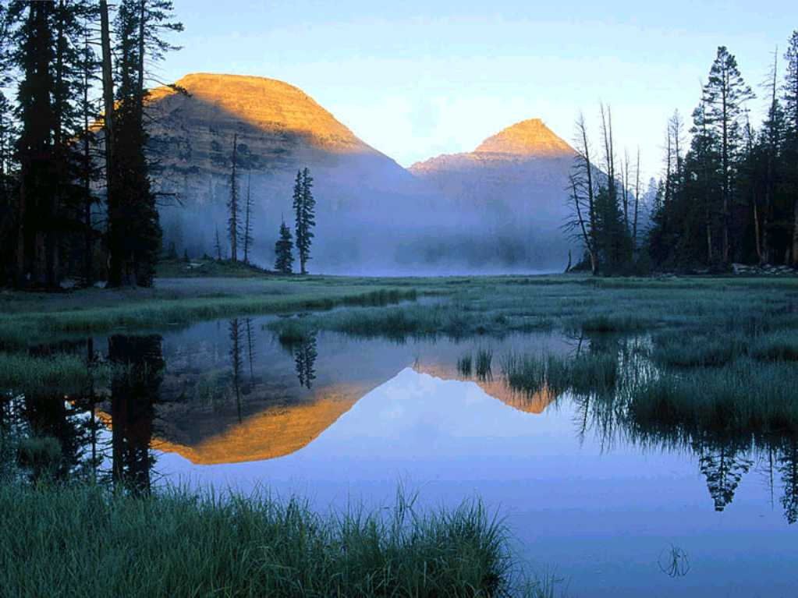
Communication
between you and me relies on assumptions, associations, communalities and the kind of AGREED SHORTHAND, which no-one could precisely define but which everyone would admit to exist.

Slide 11
Komunikace mezi námi je závislá na existenci předpokladů, asociací, společných znaků, a jakémusi druhu zkratek, které nikdo nedokáže přesně definovat, ale každý musí uznat, že existují.

Slide 12
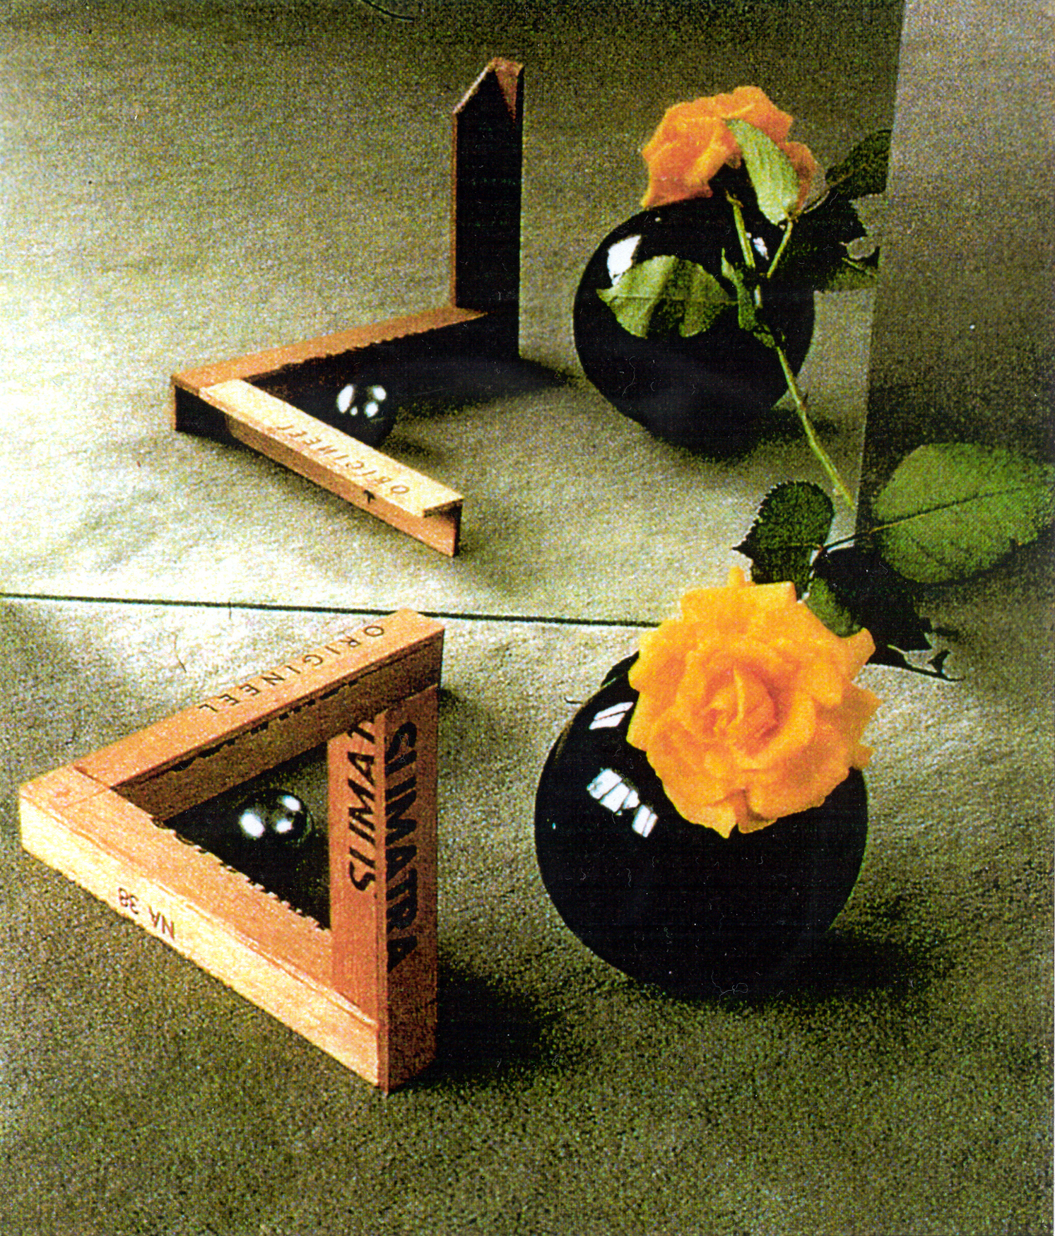

Slide 13
Reflection(s)
„This sentenze contains three mistackes.“ !
Can you put your finger on the third mistake ?

Slide 14
Některé problémy nebo situace není možné jednoduše popsat, definovat. Nemáme na to potřebné předpoklady, asociace, zkratky,… Například paradox (viz. předešlý slide).
Pro řešení komplexních problémů nestačí mít data, informace, a znát pravidla a vzorce. Je potřeba vidět souvislosti, společné a odlišné znaky, relevantní kategorie. Jsou potřeba hlubší znalosti.

Slide 15
Core Ideas and reflective Consequences
i) [1] == > F
Reflection of the Consequences == > Fuzzy Concepts
Sometimes we use wrong parameters and assume completeness. Therefore, we sometimes explain successes wrong.
ij) [2] == > K
Reflection of means/routines == > formal in-completeness of the routines
iii) [3] == > E
Reflection der justifications == > problem of immediate implementation

Slide 16
Core Ideas and reflective Consequences
iv) [4] == > M
Reflection of mental models == > epistemic transformation invariants
As above so below == > systemic thinking and reflection of local optimizations and limitations

Slide 17
Klíčové myšlenky a reflektivní následky
i) [1] == > F
Reflexe následů == > nejasné koncepty
Někdy používáme nesprávné parametry a předpokládáme celkovost. Proto někdy špatně vysvětlujeme úspěch.
ij) [2] == > K
Reflexe prostředků/rutin== > formální ne-celkovost rutin.
iii) [3] == > E
Reflexe zdůvodnění ==> problém okamžité implementace

Slide 18
Klíčové myšlenky a reflektivní následky
iv) [4] == > M
Reflexe mentálních modelů ==> epistemické transformační invarianty
Jak nahoře tak dole (v obrázku slide 19) ==> systémové myšlení a reflexe lokálních optimalizací a omezení.

Slide 19
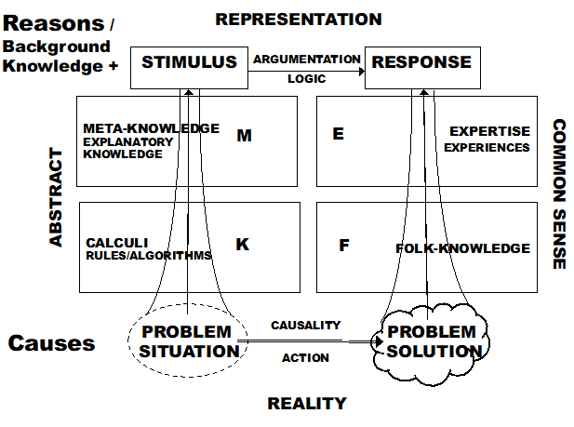

Slide 20
The Road Not Taken
Robert Frost, 1874 - 1963
. . .
Two roads diverged in a wood, and I --
I took the one less traveled by,
And that has made all the difference.
Stopping by Woods on a Snowy Evening
. . .
But I have promises to keep,
and miles to go before I sleep,
and miles to go before I sleep.

Slide 21
Explanatory Normative Methodology
(C. G. Hempel) explanations & knowledge situations
Considering the limits of the assumtion of some Universal Common Sense (Putnam/Hempel)
The acceptance of a universal timelessly valid, rational methodology seems to me a philosophical CHIMERA: it would certainly not be rational to hunt for chimeras (Göttingen 1975 / publ. 1977).
Logic is a theory of rational argumentation to justify the validity of an argument (it is not descriptive of our thinking, cf. psychologism).

Slide 22
Explanatorní normativní metodologie (C.G. Hempel) vysvětlení a znalostní situace
Zohlednění omezení předpokladu nějakého univerzálního selského rozumu (Putnam/Hempel) Přijetí univerzální, věčně platné, racionální metodologie mi připadá jako filozofická chiméra. Rozhodně by nebylo racionální lovit chiméry (Göttingen 1975 / publ. 1977).
Logika je teorií racionální argumentace a zdůvodnění validity argumentu (nepopisuje naše myšlení, viz. Psychologizmus).

Slide 23
Gödel's incompleteness theorems are two theorems of mathematical logic that
demonstrate the inherent limitations of every formal axiomatic system containing
basic arithmetic. ... The second incompleteness theorem, an extension of the first,
shows that the system cannot demonstrate its own consistency.
First incompleteness theorem (Stanford Encyclopedia)
  Any consistent formal system F within which a certain amount of elementary arithmetic can be carried out is incomplete; i.e., there are statements of the language of F which can neither be proved nor disproved in F.
Second incompleteness theorem
  For any consistent system F within which a certain amount of elementary arithmetic can be carried out, the consistency of F cannot be proved in F itself.

Slide 24
Gödelovi teorémy neúplnosti jsou dva teorémy matematické logiky, které demonstrují omezení každého formálního systému obsahujícího základní aritmetiku. Druhý teorém neúplnosti, který je rozšířením prvního, ukazuje, že systém nedokáže demonstrovat vlastní konzistentnost.
První teorém neúplnosti (Stanford Encyclopedia)
  Jakýkoliv konzistentní formální systém F, ve kterém je možné vykonat jisté množství elementární aritmetiky, je neúplný. V řeči F existují výroky, které nemohou být dokázány ani vyvráceny v F.
Druhý teorém neúplnosti
  Pro jakýkoliv konzistentní formální systém F, ve kterém je možné vykonat jisté množství elementární aritmetiky, platí že konzistentnost F nemůže být prokázána v F samotném.

Slide 25
„The map is not the territory!“
(Alfred Korzybski, Gregory Bateson)
„Mapa není území!“
(Alfred Korzybski, Gregory Bateson)
Notes:
Es geht um den Bezug der (Land-) Karte zur Wirklichkeit…
Cf. Richard Nisbet: Geography of Thought
Die Geographie (auch Geografie, griechisch γεωγραφία geografia) oder Erdkunde ist die Wissenschaft, die sich mit der räumlichen Struktur und Entwicklung der Erdoberfläche befasst, sowohl in ihrer physischen Beschaffenheit wie auch als Raum und Ort des menschlichen Lebens und Handelns.^{[1][2]} Sie beschreibt und erklärt darüber hinaus, wie sich der Geographische Raum und die Vorgänge an der Erdoberfläche auf den Menschen auswirken. Sie entwickelt Konzepte zum Verständnis und zur Lösung von Problemen zwischen Mensch und Umwelt. Sie bewegt sich dabei oft an der Nahtstelle zwischen den Naturwissenschaften und den Sozialwissenschaften.
Gegenstand der Geographie ist die gesamtheitliche Erfassung, Beschreibung und Erklärung der Strukturen, Prozesse und Wechselwirkungen in der Geosphäre. Die isolierte mathematisch-physikalische beziehungsweise biologische Erforschung ihrer Einzelerscheinungen ist jedoch Gegenstand anderer Geowissenschaften

Slide 26
Reprezentace reality není realitou. Pokud na to zapomeneme, nevyhneme se chybám a špatným interpretacím informací.
Jaká je nejkratší trasa z New Yorku do Madridu? (viz. mapa)
Notes:
Es geht um den Bezug der (Land-) Karte zur Wirklichkeit…
Cf. Richard Nisbet: Geography of Thought
Die Geographie (auch Geografie, griechisch γεωγραφία geografia) oder Erdkunde ist die Wissenschaft, die sich mit der räumlichen Struktur und Entwicklung der Erdoberfläche befasst, sowohl in ihrer physischen Beschaffenheit wie auch als Raum und Ort des menschlichen Lebens und Handelns.^{[1][2]} Sie beschreibt und erklärt darüber hinaus, wie sich der Geographische Raum und die Vorgänge an der Erdoberfläche auf den Menschen auswirken. Sie entwickelt Konzepte zum Verständnis und zur Lösung von Problemen zwischen Mensch und Umwelt. Sie bewegt sich dabei oft an der Nahtstelle zwischen den Naturwissenschaften und den Sozialwissenschaften.
Gegenstand der Geographie ist die gesamtheitliche Erfassung, Beschreibung und Erklärung der Strukturen, Prozesse und Wechselwirkungen in der Geosphäre. Die isolierte mathematisch-physikalische beziehungsweise biologische Erforschung ihrer Einzelerscheinungen ist jedoch Gegenstand anderer Geowissenschaften

Slide 28
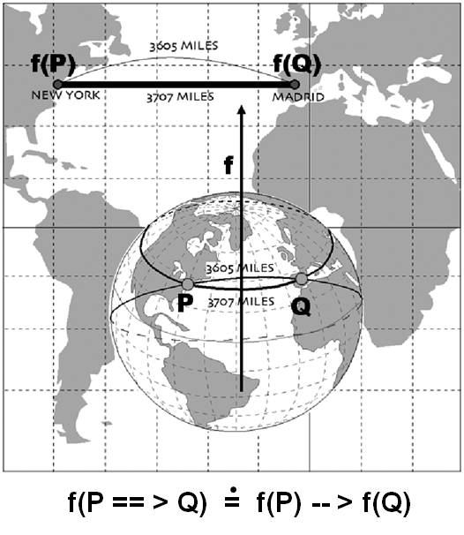
Latitude
Zeměpisná šířka
Local approximization:

Slide 29
Turings „Universal Machine“ (1936/37) and von Neumann’s implementation of it [in modern computers] are direct offsprings of Gödel’s ideas ! -- George Dsyon : Turing’s Cathedral (The Origins of the Digital Universe) pp.106/7 London/Penguin, 2012
pp. 107: Where does meaning [knowledge/epistemology] come in? If everything is assigned a number, does this diminish the meaning of the world? ... What Gödel (and Turing) proved is that formal systems will, sooner or later, produce meaningful statements whose truth can be proved only [from] outside [of] the system itself. ... It proves ... that we live in a world where higher meaning[-s] exists.
What Turing disregards completely is the fact that MIND [and especially KNOWLEDGE], in its use, is not static, but constantly developing, i. e. that we understand abstract terms more and more precisely as we go on using them, and that more and more abstract terms enter the sphere of our understanding. -- Kurt Gödel, 1972
(Some Remarks on the Undecidability Results. In: Feferman, Coll. Works [of Gödel] vol 2, p 306)

Slide 30
Turingův „Universal Machine“ (1936/37) a von Neumannova implementace tohoto konceptu [v moderních počítačích] jsou přímými následovníky Gödelových myšlenek – George Dyson: Turing’s Cathedral (The Origins of the Digital Universe) str. 106/7 London/Penguin, 2012.
Str. 107: Jakou roli hraje smysl (znalost/epistemologie)? Pokud je všemu přiřazeno číslo, eroduje to smysl světa? Gödel (a Turing) dokázali, že formální systémy produkují smysluplné výroky, kterých pravdivost může být prokázána pouze zvnějšku systému samotného. Dokazuje to, že žijeme ve světě, ve kterém existuje vyšší (hlubší) smysl.
Co Turing úplně ignoruje je fakt že MYSL (a hlavně znalost), ve smyslu jejich užívání, není statická, nýbrž konstantně se vyvíjející. Abstraktním pojmům rozumíme pořád přesněji čím více jich používáme, a do našeho pole porozumění vstupují pořád abstraktnější pojmy. – Kurt Gödel, 1972
(Some Remarks on the Undecidability Results. In: Feferman, Coll. Works [of Gödel] vol 2, p 306)

Slide 31
Questions:
Can we turn all this into Rules (for a mindless) application, usable independently of any experiential knowledge ?
Preconception of universal common sense – Example Ford ?
What kind of extra Knowledge is missing, what explains the socalled initial successes of digitalization ?

Slide 32
Otázky:
Můžeme tohle všechno proměnit na Pravidla za účelem jejich bezmyšlenkovité aplikace, použitelné bez jakékoliv expertní znalosti nebo zkušenosti?
Předpoklad univerzálního selského rozumu – příklad Forda?
Jaký druh znalosti chybí, který vysvětluje takzvané počáteční úspěchy digitalizace?

Slide 33
E
E
Scissors-of-Life & Knowledge
K
F

Slide 34
M
(creating and explaining the
meaning of ROAD MARKs)
E
E
E*
COMMONS
Dialogue
Scissors of Knowledge & Meaning
K
F
F*
Q??
[Q*]
Q?
P
ACTIONS
Q*
Q
[Q]

Slide 35
H +
COMPUTATION / ARGUMENTATION
f(P)
f(Q)
A
INFORMATION / KNOWLEDGE
C
P
REAL / CAUSAL
CONNECTIONS
Q
CATEGORIZATION
NEW CASES OF
APPLICATION
35

Slide 36
Nine-points-problem and solution:
How to step out of the system
Connect the 9 points with one line but without lifting your pencil from the paper!
Proposal:
Embed the 9 points into
a constructed “solution-space” of 16 points

Slide 37
Problém a řešení o devíti bodech:
Jak vykročit ven ze systému a získat nadhled
Spojte 9 bodů v obrázku použitím jediné čáry bez zvednutí tužky z papíru!
Návrh řešení:
Vložte 9-bodové pole do konstruovaného „pole řešení“ o 16-ti bodech.

Slide 39
Local Approximization(s):
„Managerial Rationalizations“
COMPUTATION / ARGUMENTATION
INFORMATION PROCESSING
H +
f(P)
f(Q)
M
MAPS
E
A
DE-CONTEXTUALISATION
C
Aspects of Simplification
SIMPLIFICATION
MAPPING
f
f
INTERPRETATION
Aspects of Re-Application
K
RE-CONTEXTUALISATION
F
Emotion
P
Q
REAL / CAUSAL
CONNECTIONS
[P]
[Q]
THE TERRITORY
CATEGORIZATION
NEW CASES OF
APPLICATION
.

Slide 40
Some Introductury Remarks:
The Third Industrial Revolution
„…traditional, hierarchical organization of economic and political power will give way to lateral power organized nodally (m.e.) across society.“ [Rifkin, J. (2011). The Third Industrial Revolution, NY, p. 5].
„…today, however, the collaborative power unleashed by the merging of Internet technology and renewable energies is fundamentally restructuring human relationships, from top to bottom to side to side, with profound implications for the future of society.“ (ibid.) [e.g., network economics ].
Which problems should be
(re-) solved?

Slide 41
Pár komentářů na úvod:
Třetí průmyslová revoluce
„…tradiční, hierarchická organizace disponující ekonomickou a politickou mocí ustoupí laterální moci organizované uzlově napříč společností.“[Rifkin, J. (2011). The Third Industrial Revolution, NY, p. 5].
„…dnes ale kolaborativní síla odvázaná spojením internetové technologie a obnovitelným energiím fundamentálně mění strukturu lidských vztahů, odshora dolů a ze strany na stranu, s významnými důsledky pro budoucnost společnosti.“ (ibid.) [e.g., network economics ].
Které problémy by měli být (znovu?-) vyřešeny?

Slide 42
„Our heads are round to allow our thoughts to change direction“
(Francis Picabia)
Stepping out of the system to support „Creativity and Innovation“
Illustration:
A masochist approaches a sadist and pleads to be tortured but the sadist says: "NO!“
Humour versus documentation?

Slide 43
„Naše hlavy jsou kulaté, aby naše myšlenky mohli měnit směr.“
(Francis Picabia)
Vykročení ven ze systému za účelem podpory „kreativity a inovace“
Ilustrace:
Masochista přijde za sadistou a prosí ho, ať ho mučí a ubližuje mu. Sadista ale na to řekne: „Ne, odmítám!“
Humor vs. dokumentace?

Slide 44
Practical Consequences
  Questioning and correcting the unrestricted action guiding use of local correspondences between causal relations P ➔ Q in (segments of) reality and logical (or conditional) relations f(P) → f(Q) in language (Gregory Bateson: “The map is not the territory”; see also Haridimos Tsoukas)
  Overcoming this (locally valid or successful) identification as a source of insufficient scientific/practical achievements by plain practitioners
  Re-establishing dialogue as a means for evaluating and correcting actions, i.e., as mediator between the micro- and macro- level

Slide 45
Praktické důsledky
  Zpochybňování a korekce neomezeného, činnost-usměrňujícího používání lokálních shod mezi kauzálními vztahy P ➔ Q v (segmentech) reality a logickými (kondicionálními) vztahy f(P) ➔ f(Q) v řeči. (Gregory Bateson: “The map is not the territory”; viz. rovněž Haridimos Tsoukas)
  Překonání této (lokálně platné nebo úspěšné) identifikace zdroje vědeckých nebo praktických neúspěchů běžných profesionálů a odborníků.
  Znovunastolení dialogu jako nástroje vyhodnocení a korekce činnosti, tedy jako mediátora mezi mikro- a makroúrovní.

Slide 46
To say exactly what one means, even to one’s own private satisfaction, is difficult. To say exactly what one means and to involve another person is harder still. Communication between you and me relies on assumptions, associations, communalities and the kind of agreed shorthand which no-one could precisely define but which everyone would admit exists.
That is one reason why it is an effort to have a proper conversation in a foreign language. Even if I am quite fluent, even if I understand the dictionary definitions of words and phrases, I cannot rely on a shorthand with the other party, whose habit of mind is subtly different from my own. Nevertheless all of us know of times when we have not been able to communicate in words a deep emotion and yet we know we have been understood. This can happen in the most foreign of foreign parts and it can happen in our own homes. It would seem that for most of us, most of the time, communication depends on more than words.
J. Winterson (Art Objects/1995) pp 79/80 A Veil of Words // (With reference to The Waves [by Virgina Woolf]) ==> cf Bloomsbury Group: J. M. Keynes … Economics … Wittgenstein/Moore …

Slide 47
Říct přesně, co máme na mysli, dokonce i v zájmu vlastní osobní spokojenosti, je náročné. Ještě těžší je říct přesně co máme na mysli někomu jinému. Komun
To say exactly what one means, even to one’s own private satisfaction, is difficult. To say exactly what one means and to involve another person is harder still. Komunikace mezi námi je závislá na existenci předpokladů, asociací, společných znaků, a jakémusi druhu zkratek, které nikdo nedokáže přesně definovat, ale každý musí uznat, že existují.
To je jedním z důvodů, proč je náročné vést pořádnou konverzaci v cizím jazyce. Dokonce i když mluvím docela plynule, i když rozumím slovníkovým definicím slov a fráz, nemůžu se spolehnout na zkratky druhé strany (konverzace), mysl které je různými nenápadnými způsoby odlišná od mé. Všichni jsme se setkali se situací, kdy jsme nebyli schopni vyjádřit pomocí slov hlubokou emoci a přesto jsme věděli, že druhá strana porozuměla. To se může stát v těch nejcizejších z cizích oblastí a může se to stát u nás doma. Zdá se, že pro většinu z nás většinou komunikace závisí nejenom na slovech.
J. Winterson (Art Objects/1995) pp 79/80 A Veil of Words
(With reference to The Waves [by Virgina Woolf]) ==> cf Bloomsbury Group: J. M. Keynes … Economics … Wittgenstein/Moore …

